Slide 1
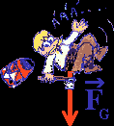
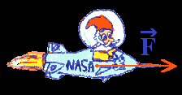
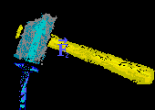
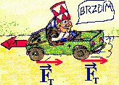
SÍLA

Slide 2
Síla je fyzikální veličina
vyjadřující míru působení hmotného objektu (tělesa, silového pole) na jiné těleso, které se projevuje účinky statickými (tj. deformací tělesa) nebo dynamickými (tj. způsobuje změny pohybového stavu tělesa).
značí se F;

Slide 3
Síla popisuje jak působení přímým dotykem (např. tahem, tlačením) tak i působení na dálku silovým polem (např. gravitace, magnetismus).

Slide 4
jednotkou je newton [N]
Jeden newton je roven přibližně síle, kterou Země přitahuje těleso o hmotnosti 100 gramů.
je pojmenována po významném fyzikovi Isaacu Newtonovi.

Slide 5
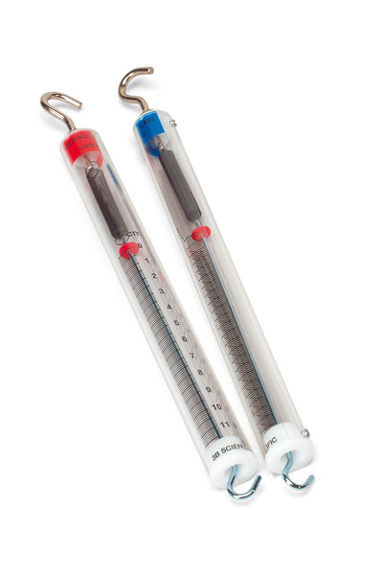
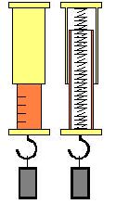
Siloměr je přístroj k měření velikosti síly

Slide 6
Změř si jakou máš sílu

Slide 7
Mechanický siloměr se stupnicí cejchovanou v jednotkách hmotnosti slouží jako váhy v případech, kdy nevadí jeho menší přesnost.
mincíř
Jeřábové váhy

Slide 8
Vyrob si siloměr

Slide 9
Tato prezentace byla vytvořena pro projekt INOVACE v rámci EU-OPVK, který vytvořila ZŠ a MŠ Višňová
1) jméno autora výukového materiálu: Ing. Květuše Vendégová
2) datum (období), ve kterém byl VM vytvořen: 10.12. 2011
3) ročník, pro který je výukový materiál určen: V.ročník
4) vzdělávací oblast: Inovace a zkvalitnění výuky směřující k rozvoji znalostí Přírodověda – Měření síly
5) metodický list/anotace:
Brainstorming. Výklad. Upevňování znalostí. Změří vhodně zvolenými měřidly některé důležité fyzikální veličiny charakterizující látky a tělesa.
http://cs.wikipedia.org/ http://daltonsky.sweb.cz/projekty/silomer/silomer.htm
http://www.zsharcov.cz/Predmety/Fyzika/ucivo/6/1_05.html
http://www.pronajematrakce.cz/atrakce/silomer-kladivo.html
http://v.smid.sk/fyzika/vyuka/mech/f_mech2.htm

